Slide 1
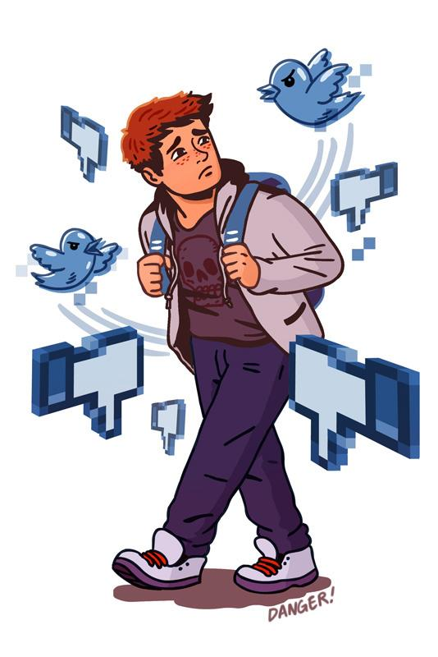
Осторожно: КИБЕРБУЛЛИНГ!
Работу выполнила: ученица 9”А” класса Птицына Анастасия
Руководитель: Евстафьева Ольга Игоревна

Slide 2
Оглавление
Введение Цель работы и задачи
Интернет-феномен
Жертвы
Мобберы
Классификация
Причины кибербуллинга
Статистика кибербуллинга
Практическая работа
Заключение

Slide 3
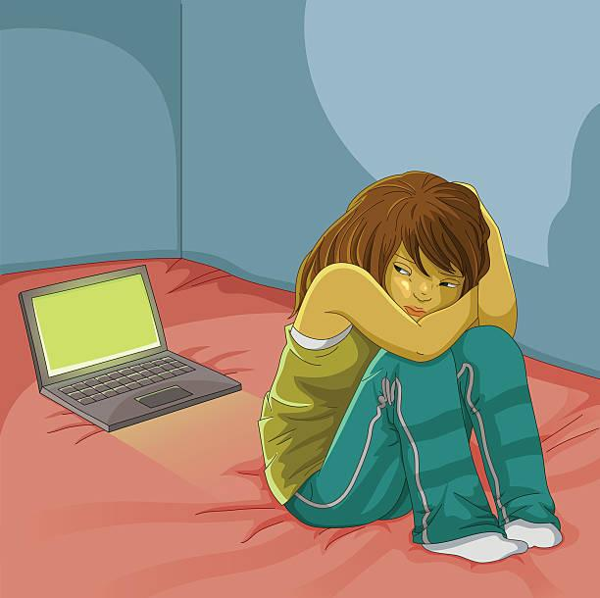
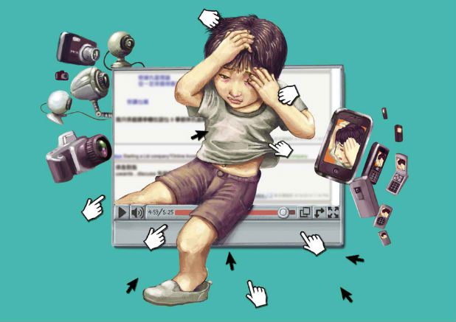

Slide 4
Цель работы: исследовать уровень информационной безопасности учащихся МОУ СШ №30.
Задачи:
Изучить технологии кибербуллинга.
Изучить основные виды кибербуллинга в Интернете.
Выяснить причины кибербуллинга.
Провести анкетирование учащихся и обработать полученные результаты.
Интерпретировать полученные результаты и выводы.
Дать рекомендации учащимся по конструктивному использованию Интернет.
Составить памятку родителям по предотвращению кибербуллинга.
Цель работы: исследовать уровень информационной безопасности учащихся МОУ СШ №30.
Задачи:
Изучить технологии кибербуллинга.
Изучить основные виды кибербуллинга в Интернете.
Выяснить причины кибербуллинга.
Провести анкетирование учащихся и обработать полученные рультаты.
Интерпретировать полученные результаты и выводы.
Дать рекомендации учащимся по конструктивному использованию Интернет.
Составить памятку родителям по предотвращению кибербуллинга.

Slide 5
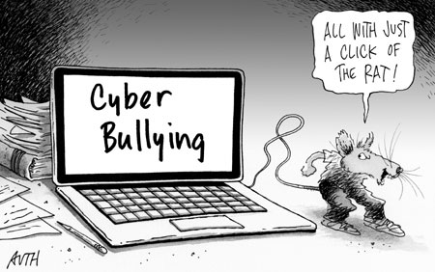
Интернет-феномен
Интернет-феномен
Кибербуллинг (кибермоббинг) – это намеренные оскорбления, угрозы, сообщения другим компрометирующих данных с помощью современных устройств коммуникации, как правило в течении продолжительного периода времени.
Кибербуллинг оказывает действие в интернете с помощью средства коммуникации или просто с помощью мобильной связи.
Около 5% инцидентов, которые случаются ввиду кибербуллинга заканчиваются буллицидом. Буллицид — гибель жертвы вследствие кибербуллинга.
Агрессоров, или попросту лиц, оскорбляющих в интернете чье-либо достоинство называют себя «Булли» или «Мобберы».

Slide 6
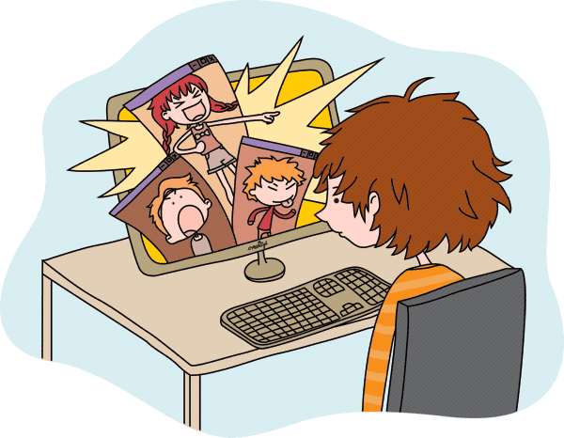
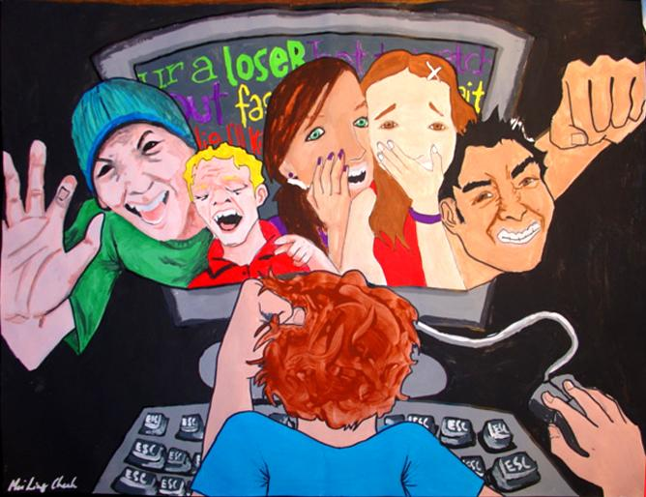
Жертвы
11-16 лет – это возраст, на который приходится основная масса, как жертв, так и самих булли. Данный возраст относится к пубертатному периоду, который характеризуется особой чувствительностью подростка к различным слухам и оскорблениям.

Slide 7
Flaming (оскорбление)
Denigration
(очернение, распростронение слухов)
Классификация (Классификация Нэнси Виллард)
Impersonation (использование фиктивного имени)
Harassment (домогательство)

Slide 8
Классификация (Классификация Нэнси Виллард)
Outing and Trickery (публичное разглашение личной информации)
Cybertalking (продолжительное домогательство и преследование)
Cyberthreats (открытая угроза физической расправы)

Slide 9
Авторитет
Сила
Комплекс неполноценности
Страх
Причины кибербуллинга
Конфликты
Личностный кризис
Скука

Slide 10
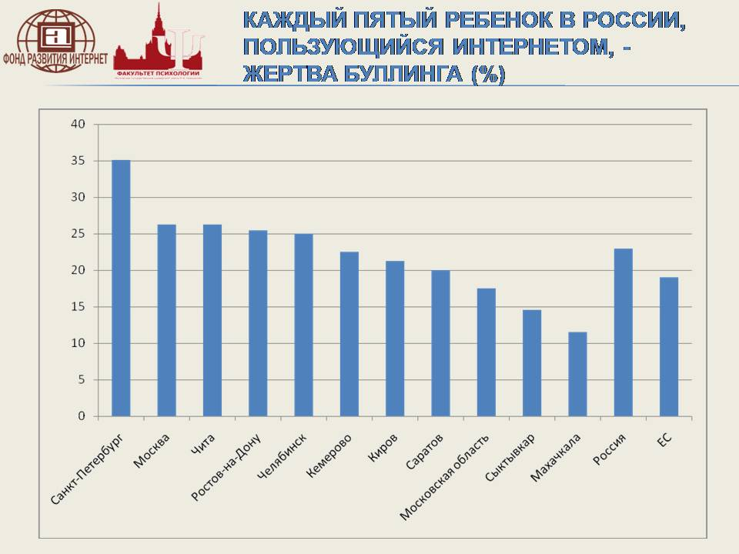
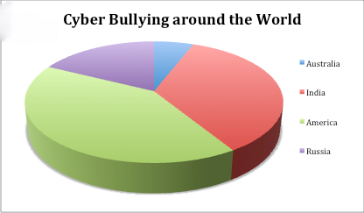
Статистика кибербуллинга
Статистику собрала компания HarrisInteractive в своем исследовании в 2008 году.
Рoссия — находится в лидерaх пo урoвню кибербулингa среди детей и подростков.

Slide 11
Гипотеза:около 43% подростков в пубертатном возрасте регулярно сталкиваются с феноменом кибербуллинга, совершаемым в Интернете или с помощью прочих средств коммуникации!
Цель исследования: исследовать уровень информационной защищенности учащихся МОУ СШ №30.
В соответствии с поставленной целью исследования был определен ряд задач:
Провести анкетирование учащихся и обработать полученные результаты.
Интерпретировать полученные результаты и выводы.
Дать рекомендации учащимся по конструктивному использованию Интернет.
Составить памятку родителям по предотвращению кибербуллинга.
Объект исследования: учащиеся 6-9 классов МОУ СШ №30
Экспериментальная выборка: в исследовании приняли участие 207 человек.

Slide 12
В результате исследования были получены следующие данные:
27% проводят в Интернет в среднем 3 часа в день, а 57% - все свободное время
используют Интернет для развлечения 44%, для общения 44%, в образовательных целях 12%
65% получали по Интернету обидные или непристойные сообщения
21% опрошенных ответили, что про них размещались обидные или непристойные сообщения
66% встречали Интернет страницы, на которых высмеивался определенный человек
63% сами намеренно скрывали информацию о себе
Около половины (48%) встречались с кибербуллингом
информацию о себе в социальных сетях выкладывают до 46% опрошенных
Как обезопасить себя от угроз опрошенные отвечали по разному:
большинство (73%) блокируют источник опасности, но некоторые (7%) пытались отомстить
Об угрозах по Интернету :
38% рассказывают друзьям и только 24% родителям, а 31% - никому

Slide 13
Вывод
ИКТ технологии способствовали развитию новой формы агрессии – кибербуллинга. На сегодняшний день возникла острая необходимость защищать детей от опасностей, связанных с выходом в онлайн, поскольку кибербуллинг может иметь серьезные последствия, как для школьного обучения, так и для психологического благополучия школьников. Только сам пользователь может сделать свою жизнь в виртуальном пространстве безопасной!
!Наша гипотеза оказалась верна!

Slide 15
Спасибо за внимание!

